Slide 1
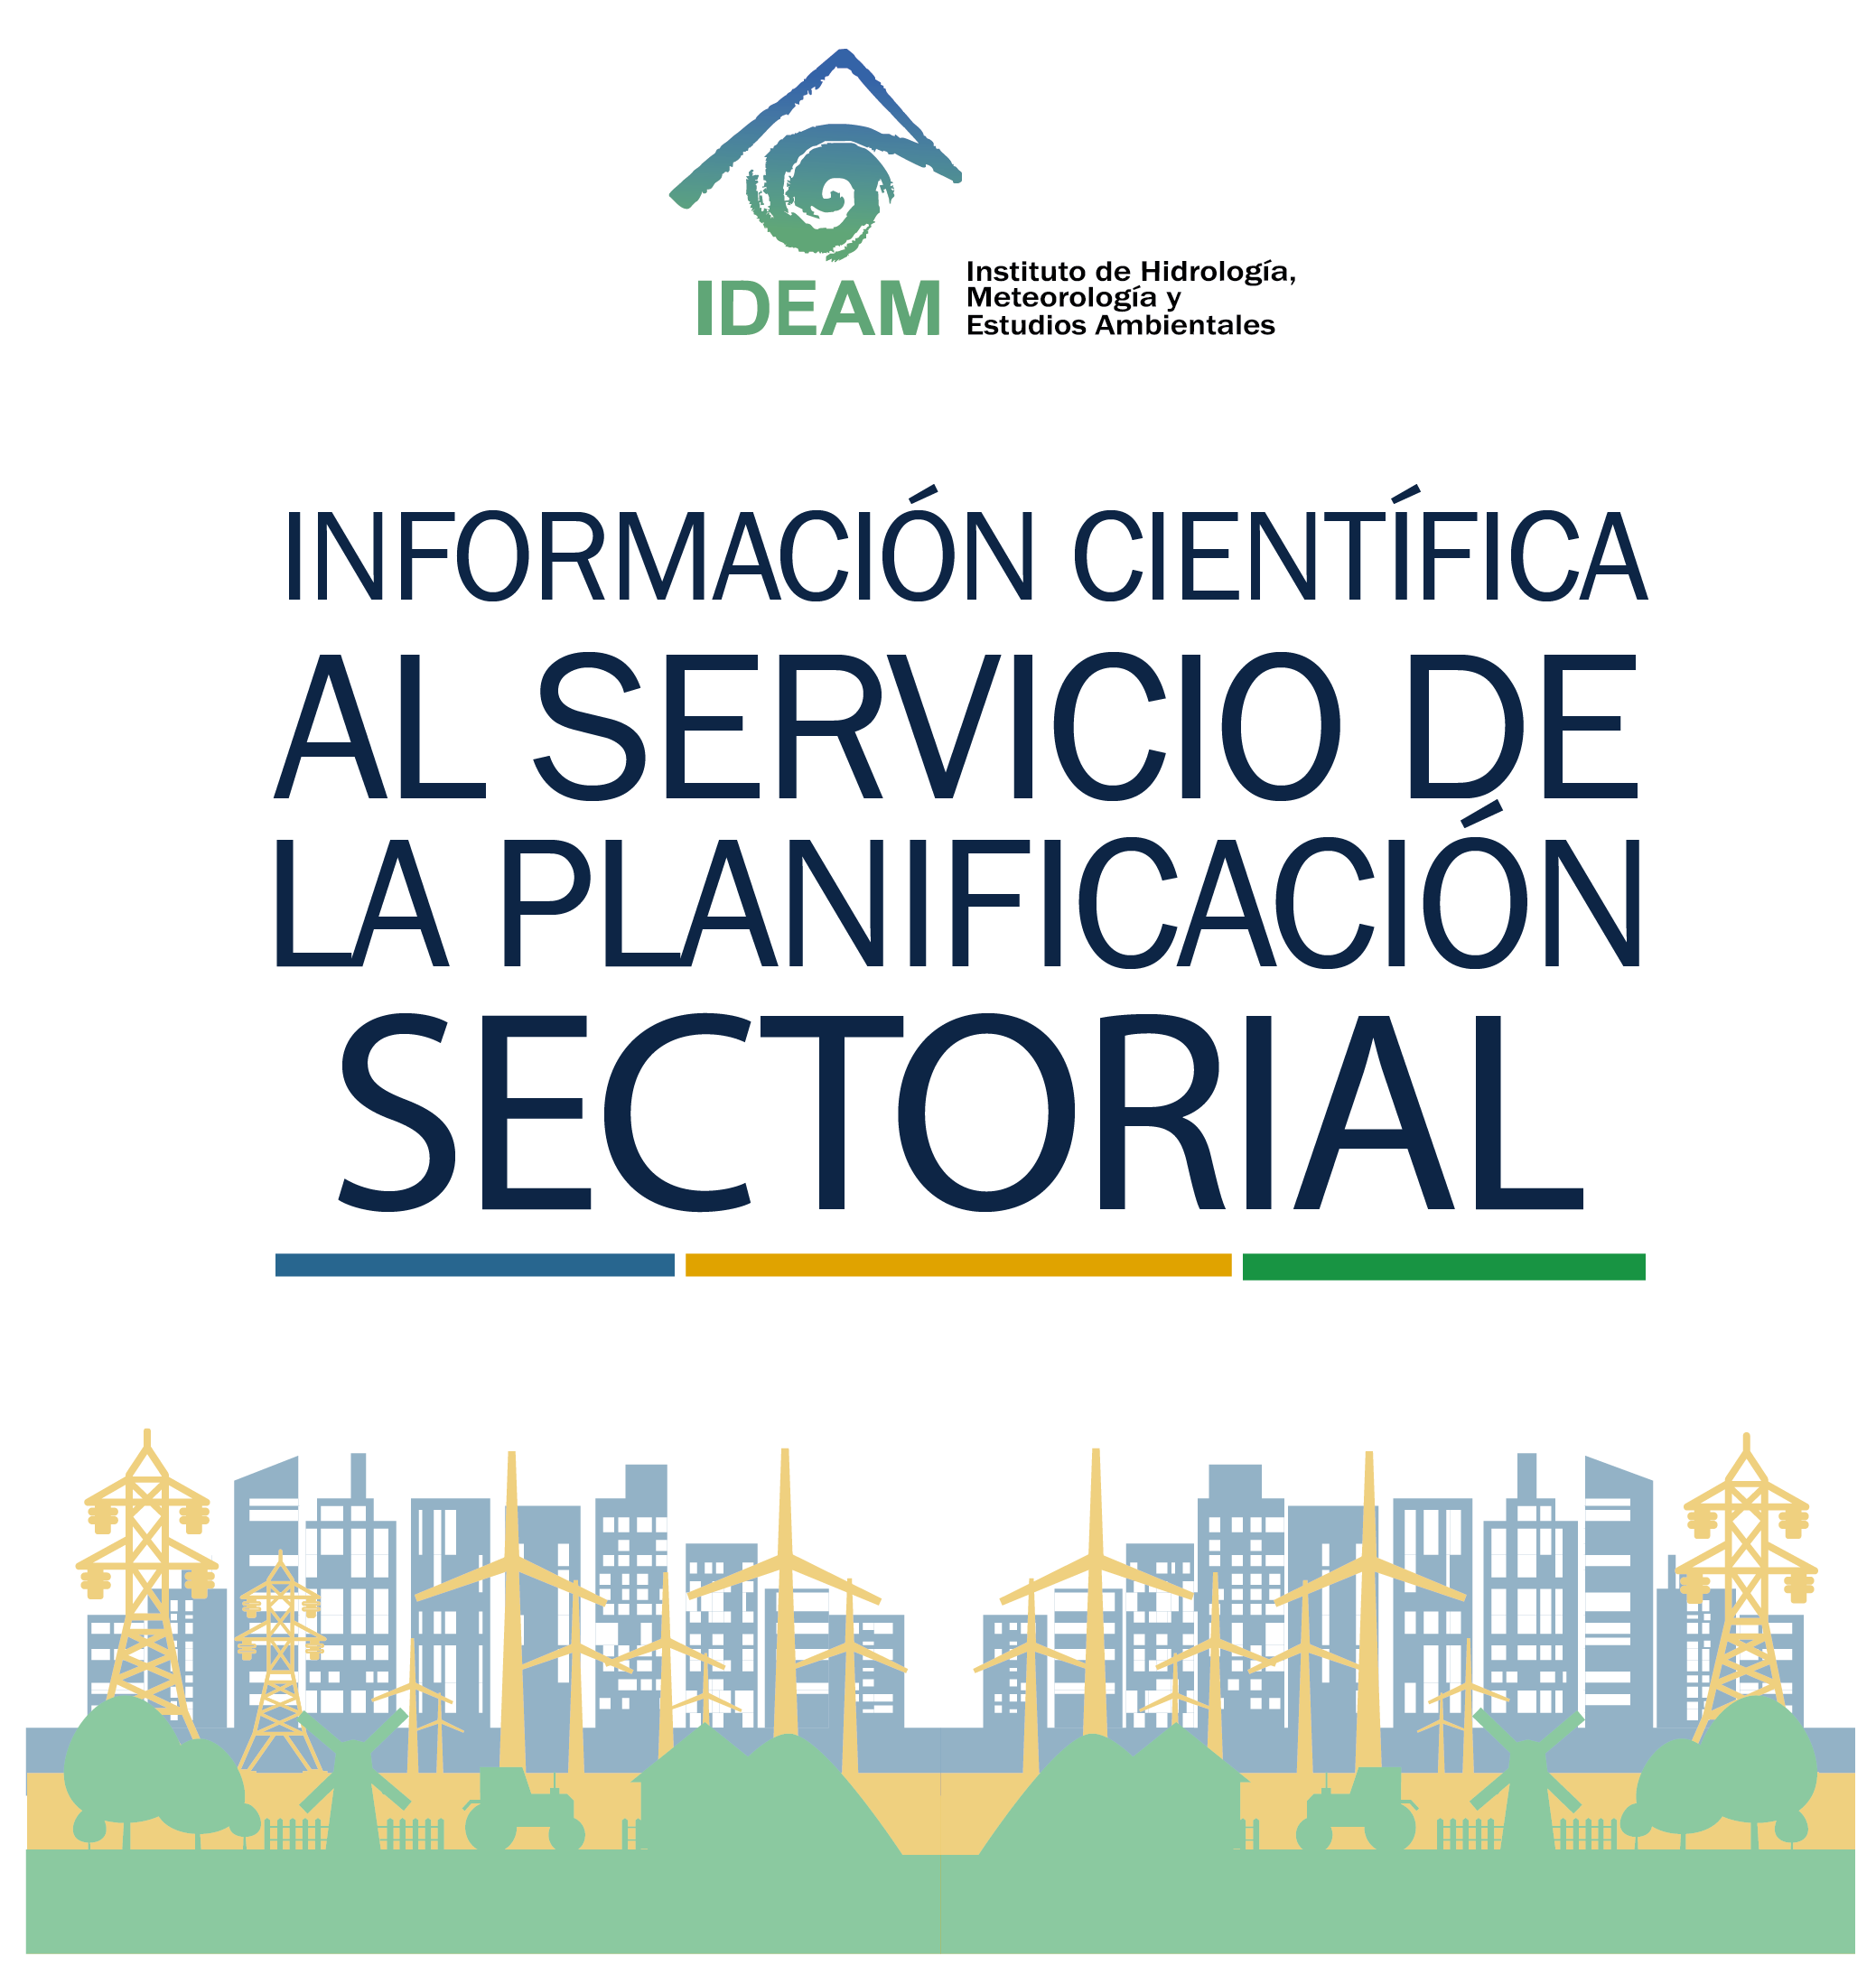

Slide 2
Plan de Acción 2017

Slide 3
Objetivo 1: Avanzar hacia un crecimiento sostenible y bajo en carbono
Estrategia 1: Impulsar la transformación de sectores hacia sendas más eficientes y de bajo carbono.
Acción: Producción agropecuaria en áreas de vocación, ganadería intensiva con sistemas silvopastoriles y uso eficiente del agua.

Slide 4




Subdirección
de Meteorología
Producto Esperado
Meta 2017
Actividad Cuatrienio
Servicios climáticos a los diferentes sectores productivos (hidrocarburos, minería, vivienda, transporte, agropecuario) y consolidar información especializada por sector. Producto: Reportes
24
Generar información climática para la planificación eficiente en el sector agropecuario.
1
Estudio de variabilidad climática

Slide 5
Objetivo 2: Proteger y asegurar el uso sostenible del capital natural y mejorar la calidad ambiental
Estrategia 1: Conservar y asegurar el uso sostenible del capital natural marino y continental de la Nación.
Acción: Reducción de la deforestación.

Slide 6
Subdirección
de Ecosistemas
e Información Ambiental
Actividad Cuatrienio
Producto Esperado
Meta 2017
Fortalecer la gobernanza forestal y la capacidad para administrar Zonas de Reserva Forestal en el país.
Implementar la Estrategia Nacional de Reducción de Emisiones por Deforestación y Degradación (REDD).
Consolidar el sistema de monitoreo de bosques y carbono.
Avanzar en la implementación de la Visión Amazonía.
1
Mapa desertificación
Implementación del Inventario Forestal Nacional (conglomerados)
31
Monitoreo de Carbono en Alta Montaña (Documento)
1
1
Estudio Glaciares (Documento)

Slide 7
Objetivo 2: Proteger y asegurar el uso sostenible del capital natural y mejorar la calidad ambiental
Estrategia 1: Conservar y asegurar el uso sostenible del capital natural marino y continental de la Nación.
Acción: Uso de instrumentos económicos y la valoración de la biodiversidad.

Slide 8
Subdirección
de Estudios Ambientales
Actividad Cuatrienio
Producto Esperado
Meta 2017
Desarrollo del mejoramiento de las operaciones estadísticas DANE (Meteorología y Estudios Ambientales)
Elaboración de informes nacionales del estado del medio ambiente
Informe del Estado del Ambiente
Informe Calidad del Aire
Informe Respel
Informe PCB
Informe Manufacturero
6
Suministrar información para la consolidación de las cuentas nacionales (SIA).
5

Slide 9
Objetivo 2: Proteger y asegurar el uso sostenible del capital natural y mejorar la calidad ambiental
Estrategia 3: Mejorar la calidad ambiental a partir del fortalecimiento del desempeño ambiental de los sectores productivos, buscando mejorar su competitividad.
Acción: Gestión integral del recurso hídrico.

Slide 10
Subdirección
de Hidrología
Producto Esperado
Meta 2017
Actividad Cuatrienio
4
Elaborar las Evaluaciones Regionales del Agua (ERA).
Modelamiento de sedimentos en cuatro (4) subzonas hidrográficas de las Áreas Caribe, Pacifico y Amazonia
Taller de divulgación
1

Slide 11
Subdirección
de Hidrología
Producto Esperado
Meta 2017
Actividad Cuatrienio
Implementar el programa Nacional de Monitoreo del Recurso Hídrico
Documento actualización y control de calidad del dato hidrológico en el Banco de Datos
Consolidación de resultados de monitoreo y fortalecimiento de la Red Básica Nacional e Isotópica de Aguas Subterráneas (Documento)
Reporte consolidado de información validada de la red de monitoreo e indicadores de Calidad del Agua (Documento)
Implementación del Plan Estratégico del Laboratorio de Calidad Ambiental
1
1
1
30%

Slide 12
Subdirección
de Hidrología
Producto Esperado
Meta 2017
Actividad Cuatrienio
Integración de herramientas hidrológicas para pronósticos y alertas por inundación
Mapas de Amenaza de Inundación Escala 1:2.000 para poblaciones a seleccionar de la Depresión Momposina y brazo de Mompox
Mapas de crecientes súbitas OMM
Modelación Orientada a Pronostico hidrológico para Ríos Sinú, Meta, Atrato, Magdalena entre Magangué y Barranquilla (incluido canal del dique)
Modelación Hidrológica de los ríos de la Sierra Nevada
Cotas de Inundación de poblaciones ribereñas en la parte baja de los ríos Magdalena, Sinú y Meta
Fortalecer y poner en marcha el Centro Nacional de Modelación Hidrometeorológica.
10
3
4
1
50

Slide 13
Objetivo 2: Proteger y asegurar el uso sostenible del capital natural y mejorar la calidad ambiental
Estrategia 3: Mejorar la calidad ambiental a partir del fortalecimiento del desempeño ambiental de los sectores productivos, buscando mejorar su competitividad.
Acción: Manejo integrado de la contaminación, con énfasis en reconversión a tecnologías más limpias.

Slide 14

Subdirección
de Estudios Ambientales
Producto Esperado
Meta 2017
Actividad Cuatrienio
En materia de gestión integral de residuos peligrosos: se fortalecerá el seguimiento y control por parte de las autoridades ambientales a los diferentes actores involucrados
12000
Registro de establecimientos en RUA, RESPEL, PCB, RETC.
Gestión de la contaminación del aire (registro de emisiones; sistemas de vigilancia y monitoreo; actualizar y desarrollar normas, protocolos e incentivos para la reducción de las emisiones atmosféricas y sus efectos; herramientas de conocimiento del riesgo por contaminación)
Gestión del conocimiento para la investigación y producción de información (Documentos)
2

Slide 15
Subdirección
de Estudios Ambientales
Producto Esperado
Meta 2017
Actividad Cuatrienio
Acreditar laboratorios ambientales y autorizar organizaciones, desarrollar un sistema de información para acreditación y adelantar las pruebas de los laboratorios
Requerimientos sistema de información para acreditación
Adelantar las pruebas de desempeño para los laboratorios
220 x demanda
Implementar el Programa de Control de la Contaminación y Uso eficiente del Recurso Hídrico en el cual las entidades del SINA apoyarán a los sectores productivos en la formulación de planes para la reducción de la contaminación, con énfasis en reconversión a tecnologías más limpias en vertimientos.
1
220 x demanda

Slide 16
Objetivo 2: Proteger y asegurar el uso sostenible del capital natural y mejorar la calidad ambiental
Estrategia 4: Consolidar un marco de política de cambio climático buscando su integración con la planificación ambiental, territorial y sectorial.
Acción: Gestión de la información y el conocimiento en cambio climático.

Slide 17
Subdirección
de Meteorología
Producto Esperado
Meta 2017
Actividad Cuatrienio
Fortalecer la modelación del tiempo y clima para el análisis de sus implicaciones en las alertas hidrometeorológicas.
Modelo de pronóstico y clima en alta resolución operando a 8 km.
1
Aeropuertos con Reportes entregados a OACI y OMM de meteorología a la aeronavegación a nivel nacional e internacional.
27

Slide 18
Objetivo 2: Proteger y asegurar el uso sostenible del capital natural y mejorar la calidad ambiental
Estrategia 5: Fortalecimiento institucional y gobernanza, para optimizar el desempeño del SINA, la educación e investigación y la generación de información y conocimiento ambiental.
Acción: Generación de información y conocimiento en materia ambiental.

Slide 19

Subdirección
de Hidrología
Producto Esperado
Meta 2017
Actividad Cuatrienio
Operación del SIRH
Soporte a Nodos y herramientas de gestión de información
Soporte temático y técnico a Módulos disponibles
Mejora a reportes
Soporte al cargue de información Instrumentos Normativos: RURH, PORH, POMCA, PUEAA
Consolidar el Sistema de Información Ambiental (SIAC) desarrollando un geo-portal, un sistema de consulta de bases de datos y el programa nacional de monitoreo ambiental direccionado por el MADS y coordinado por los institutos de investigación del SINA.
1
Formular una agenda de investigación ambiental integrada al Sistema de Ciencia, Tecnología e Innovación, bajo el liderazgo de los institutos de investigación.
Consolidar la información y productos de investigación para la plataforma scienti del sistema nacional de ciencia y tecnología
1

Slide 20

Subdirección
de Estudios Ambientales
Subdirección
de Ecosistemas
e Información Ambiental
Producto Esperado
Meta 2017
Actividad Cuatrienio
SIAC fortalecido y permitiendo el acceso y uso de la información ambiental generada por el SINA para los procesos de toma de decisiones. (Productos temáticos generados de SIAC).
Consolidar el Sistema de Información Ambiental (SIAC) desarrollando un geo-portal, un sistema de consulta de bases de datos y el programa nacional de monitoreo ambiental direccionado por el MADS y coordinado por los institutos de investigación del SINA.
2
Servicios de información diseñados
RUA Eléctrico e Hidrocarburos (Geoportal)
RUA Consolidado
2

Slide 21
Objetivo 3: Lograr un crecimiento resiliente y reducir la vulnerabilidad frente a los riesgos de desastres y al cambio climático.
Estrategia 1: Fortalecer los procesos de la gestión del riesgo: conocimiento, reducción y manejo.
Acción: Fortalecer el sistema de monitoreo y de alertas tempranas.

Slide 22

Operación de Redes
Producto esperado
Producto Esperado
Meta 2017
Estaciones actualizadas tecnológicamente.
100
Datos hidrometeorológicos capturados, procesados y validados.
Estaciones sinópticas automatizadas.
5
Estaciones meteorológicas reubicadas.
17
Actualizar el banco de datos hidrometeorológicos.
70%
Implementación Plan Estratégico Red Hidrológica, Meteorológica y Ambiental del IDEAM
1
Laboratorio de calibración implementado
1

Slide 23
Oficina de Informática
Producto Esperado
Meta 2017
Actividad Cuatrienio
Fortalecer las capacidades de los institutos de investigación del SINA para aportar en el proceso de toma de decisiones.
Herramientas informáticas del Sistema de Información Ambiental (Software Procesamiento de Bandas y Sistema de Gestión de datos hidrológicos y meteorológicos))
2
Construir y/o mantener herramientas informáticas de apoyo del IDEAM (Talento Humano e Inventarios)
2
Garantizar la disponibilidad de la infraestructura tecnológica de la Entidad.
99%
Actualizar e implementar el Sistema de Gestión de Seguridad de la Información.
1
Implementar los planes gubernamentales para las TIC.
1
1
Implementar Data Center Alterno (DRP)

Slide 24
Oficina del Servicio de Pronósticos y Alertas
Actividad Cuatrienio
Producto Esperado
Meta 2017
Fortalecer el sistema de monitoreo y de alertas tempranas.
Gestión para la implementación del Radar Meteorológico Banda C (Fondo de Adaptación).
1
Pronósticos del tiempo y productos desarrollados a partir del modelo del centro europeo.
1825
Seguimiento a las condiciones meteorológicas extremas dadas por la probable ocurrencia de tormentas eléctricas.
100

Slide 25
Oficina del Servicio de Pronósticos y Alertas
Actividad Cuatrienio
Producto Esperado
Meta 2017
Integrar al SNGRD la información necesaria y adecuada para la toma de decisiones, con el fin de facilitar su acceso por parte de los sectores y territorios para avanzar en el conocimiento del riesgo, principalmente con fines de ordenamiento.
Pronósticos y alertas hidrometeorológicas de manera continua (24 horas al día) y asesoramiento a entidades del SINA y del SNGRD.
Boletines elaborados con estándares y calidad de datos.
2190
25
Entidades asesoradas del SINA y SNGRD.
Pronósticos especializados a sectores
productivos.
365

Slide 26
Objetivo 3: Lograr un crecimiento resiliente y reducir la vulnerabilidad frente a los riesgos de desastres y al cambio climático.
Estrategia 2: Fortalecer la planificación del desarrollo con criterios de adaptación al cambio climático.
Acción: Gestión del conocimiento respecto al proceso de cambio climático y sus impactos.

Slide 27
Subdirección de Meteorología
Actividad Cuatrienio
Producto Esperado
Meta 2017
Construir escenarios de cambio climático nacional y regional
Actualizar las variables meteorológicas del banco de datos
Estaciones convencionales con evaluación de graficas
Estaciones automáticas con protocolo, manual y metodologías
Estaciones con control de calidad
120
37
160

Slide 28
Subdirección
de Estudios Ambientales
Actividad Cuatrienio
Producto Esperado
Meta 2017
Construir escenarios de cambio climático nacional y regional
Documento Final TCNCC a la UNFCCC y Comunicación Nacional para Jóvenes
Cartillas Departamentales de Cambio Climático
1
32

Slide 29
Subdirección de Ecosistemas
e Información Ambiental
Actividad Cuatrienio
Producto Esperado
Meta 2017
Consolidar el programa de monitoreo y seguimiento de los suelos y las tierras.
Mapa de salinización
Acciones en el Huerto Semillero (cumplimiento sentencia)
1
1

Slide 30
ACTIVIDADES TRANSVERSALES RELACIONADAS CON:
FORTALECER LAS CAPACIDADES DE LOS INSTITUTOS DE INVESTIGACIÓN DEL SINA PARA APORTAR EN EL PROCESO DE TOMA DE DECISIONES.
INFORMACIÓN ENTREGADA A USUARIOS INTERNOS Y EXTERNOS PARA CONTRIBUIR A LA MITIGACIÓN DEL RIESGO.

Slide 31

Oficina Asesora de Planeación
Producto Esperado
Meta 2017
Actividad Cuatrienio
Asegurar la sostenibilidad del Sistema de Gestión Integral de la Entidad (Recertificación NTC-ISO 9001:2015 NTCGP 1000:2009 )
1
Fortalecer las capacidades de los institutos de investigación del SINA para aportar en el proceso de toma de decisiones.
Gestionar el Plan Anticorrupción y de Atención al Ciudadano (PAAC 2017)
1

Slide 32


Secretaría General
Actividad Cuatrienio
Producto Esperado
Meta 2017
Fortalecer las capacidades de los institutos de investigación del SINA para aportar en el proceso de toma de decisiones.
Construcción Fase 2. Laboratorio Calidad Ambiental - Bogotá
1
Comunicaciones
Videos de pronóstico diario del tiempo producidos.
1095
Información entregada a usuarios internos y externos para contribuir a la mitigación del riesgo.
Eventos de rendición de cuentas realizados.
2
Monitoreo de medios de comunicación y edición de toda la información relativa al IDEAM (mensual)
12

